Slide 1
Mongo DB

Slide 2
Mongo DB
Base de datos no relacional

Slide 3


Bases de datos no sql
“El termino NoSQL se refiere a la denominación en inglés Not Only SQL. Plantea modelos de datos específicos de esquemas flexibles que se adaptan a los requisitos de las aplicaciones más modernas.”

Slide 4
Clasificación bases de datos no sql
Documentales
Orientadas a grafos
Clave / Valor
Multivalor
Orientadas a objetos
Tabulares
Arrays

Slide 5
Bases de datos documentales
“Una base de datos documental u orientada a documentos, es un tipo de BBDD NoSQL que orienta su funcionamiento a datos alojados en documentos o tiendas de documentos. Estas bases de datos se utilizan para almacenar, recuperar y administrar datos semiestructurados.”
Las bases de datos documentales almacenan cada uno de los registros y los datos asociados en un solo documento. Cada documento contiene datos semiestructurados que pueden ser consultados con diferentes herramientas de análisis.

Slide 6
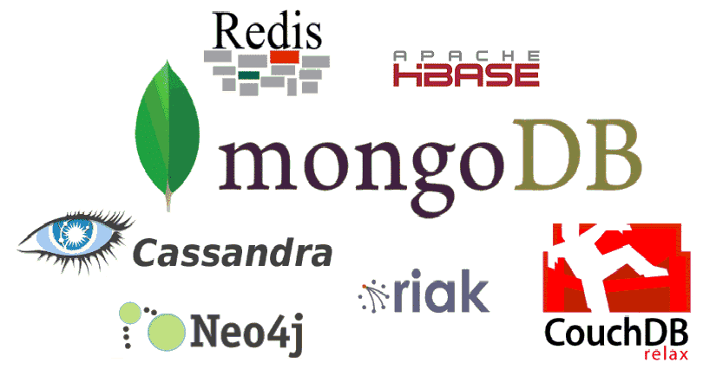
Bases de datos no sql
Las bases de datos no sql más reconocidas son; MongoDb, de 10gen, y CouchDB, de Apache.
También gozan de un gran reconocimiento en el mundo de las Bases de datos NoSQL la RavenDB, de Hibernating Rhinos, BaseX, djondb, eXist, SimpleDB, de Amazon, IBM Lotus Domino y Terrastore.”

Slide 7
Ventajas bases de datos no sql
Ventajas | Desventajas
Alto rendimiento y baja exigencia Flexibilidad Escalabilidad horizontal El volumen de datos no es problema | Funciones de Fiabilidad Incompatibilidad en consultas SQL Aplicabilidad

Slide 8
Bases de datos no sql vs sql
DOCUMENTAL | RELACIONAL
JSON { "Nit" : "899.999034-1", "RazonSocial": "SENA", "CodCiudad": 05001, "NombreCiudad":"Medellín" } = | Datos Empresas Datos Ciudades +
Nit | RazonSocial | CodCiudad
890903938 | Satena | 05001
899.99903 | Sena | 05001
CodCiudad | Nombre
05001 | Medellín
66001 | Pereira

Slide 9
Principios base vs acid
ACID en bd relacionales | BASE en bd no relacionales
Atomicidad: La Atomicidad requiere que cada transacción sea "todo o nada” Consistencia: Se asegura que cualquier transacción llevará a la base de datos de un estado válido a otro estado válido. Aislamiento: Se asegura que la ejecución concurrente de las transacciones resulte en un estado del sistema que se obtendría si estas transacciones fueran ejecutadas una tras de otra. Durabilidad: La durabilidad significa que una vez que se confirmó una transacción (commit), quedará persistida. | Basic Availability. El sistema funciona incluso cuando alguna parte falla, debido a que el almacenamiento sigue los principios de distribución y replicación. Soft State. Los nodos no tienen porque ser consistentes entre si todo el tiempo. Eventual Consistency. La consistencia se produce de forma eventual.

Slide 10

¿Qué es Mongo DB?
MongoDB (del inglés humongous, "enorme")
Es un sistema de base de datos NoSQL orientado a documentos de código abierto y escrito en C++, que en lugar de guardar los datos en tablas lo hace en estructuras de datos BSON (similar a JSON) con un esquema dinámico.

Slide 11
Características de Mongo DB
Consultas ad hoc. Realizar todo tipo de consultas. Búsqueda por campos, consultas de rangos y expresiones regulares. .
Indexación. Cualquier campo documentado puede ser indexado y añadir múltiples índices secundarios.
Replicación. Replicación primario-secundario. Mientras se realizan consultas con el primario, el secundario actúa como réplica de datos en solo lectura a modo copia de seguridad.
Balanceo de carga. Capacidad de ejecutarse de manera simultánea en múltiples servidores.
Almacenamiento de archivos. Esta funcionalidad, llamada GridFS permite manipular archivos y contenido.
Ejecución de JavaScript del lado del servidor. MongoDB tiene la capacidad de realizar consultas utilizando JavaScript, haciendo que estas sean enviadas directamente a la base de datos para ser ejecutadas.

Slide 12

Formato JSON
JSON (JavaScript Object Notation - Notación de Objetos de JavaScript)
es un formato ligero de intercambio de datos.
Está basado en un subconjunto del Lenguaje de Programación JavaScript,
Standard ECMA-262 3rd Edition - Diciembre 1999.
JSON es un formato de texto que es completamente independiente del lenguaje pero utiliza convenciones que son ampliamente conocidos por los programadores de la familia de lenguajes C, incluyendo C, C++, C#, Java, JavaScript, Perl, Python, y muchos otros. Estas propiedades hacen que JSON sea un lenguaje ideal para el intercambio de datos.

Slide 13
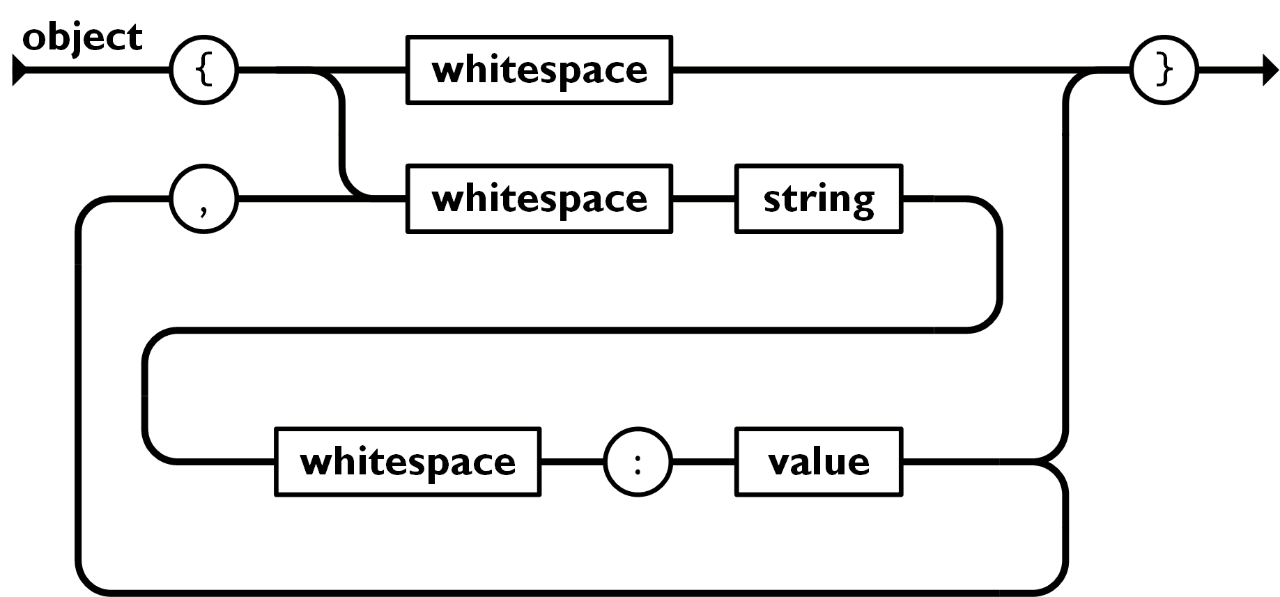
Formato JSON
JSON está constituído por dos estructuras:
Un objeto es un conjunto desordenado de pares nombre/valor.
Un objeto comienza con {llave de apertura y termine con } llave de cierre.
Cada nombre es seguido por :dos puntos y los pares nombre/valor están separados por , coma.

Slide 14
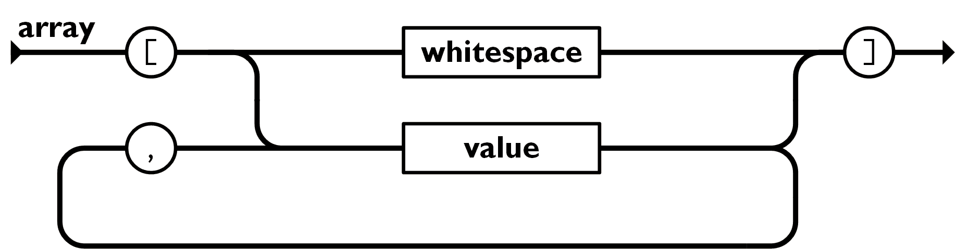
Formato JSON
JSON está constituído por dos estructuras:
Un arreglo es una colección de valores. Un arreglo comienza con [corchete izquierdo y termina con ]corchete derecho. Los valores se separan por ,coma.

Slide 15
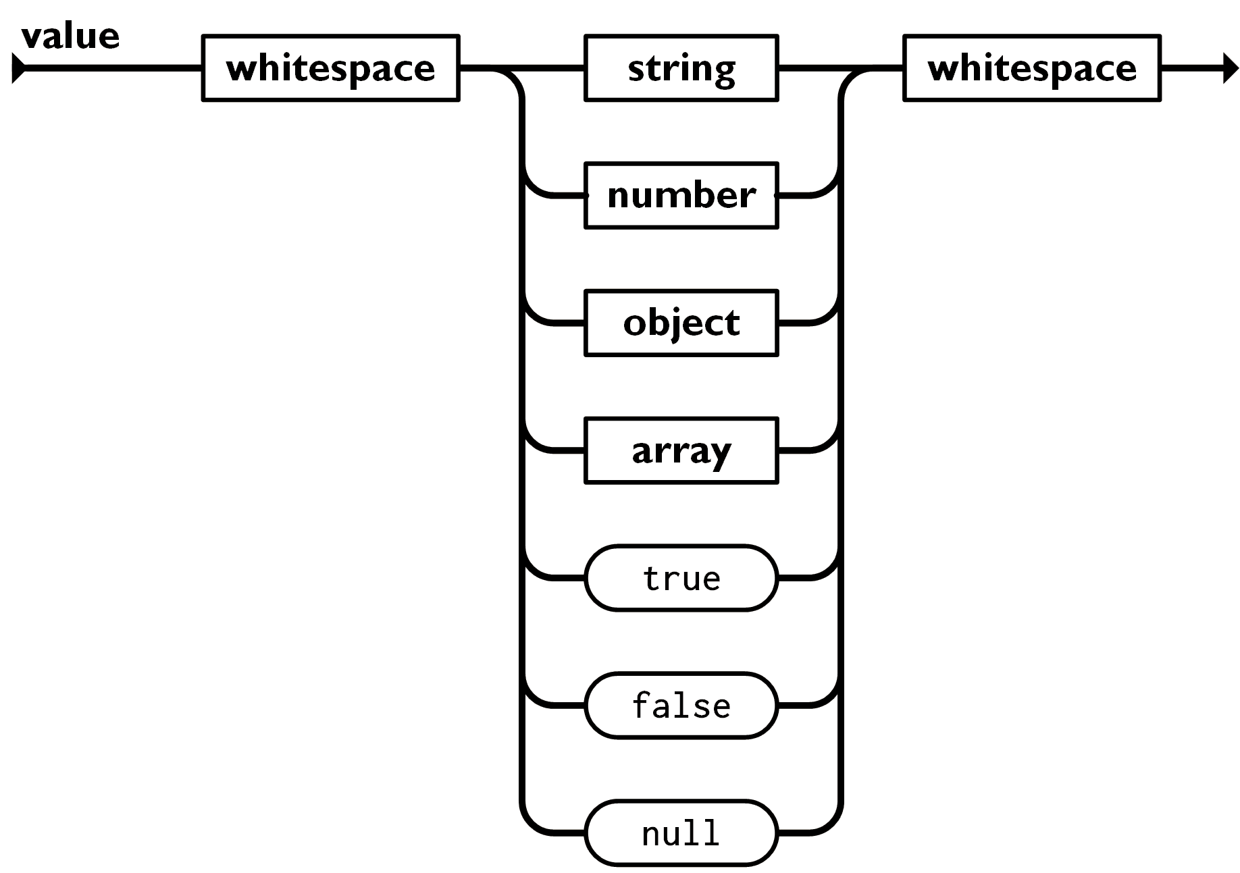
Formato JSON
JSON está constituído por dos estructuras:
Un valor puede ser una cadena de caracteres con comillas dobles, o un número, o true o false o null, o un objeto o un arreglo. Estas estructuras pueden anidarse.

Slide 16
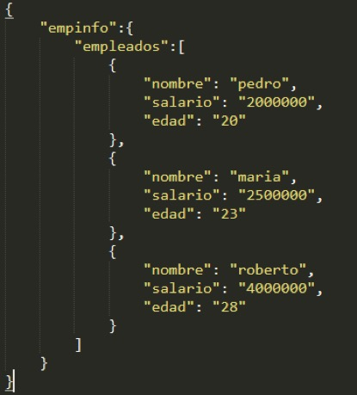
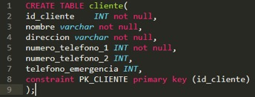
Schemaless
Shemaless: Falta de estructura y control sobre el almacenamiento de datos.
Bases de datos Relacional | Base de datos no relacional

Slide 17
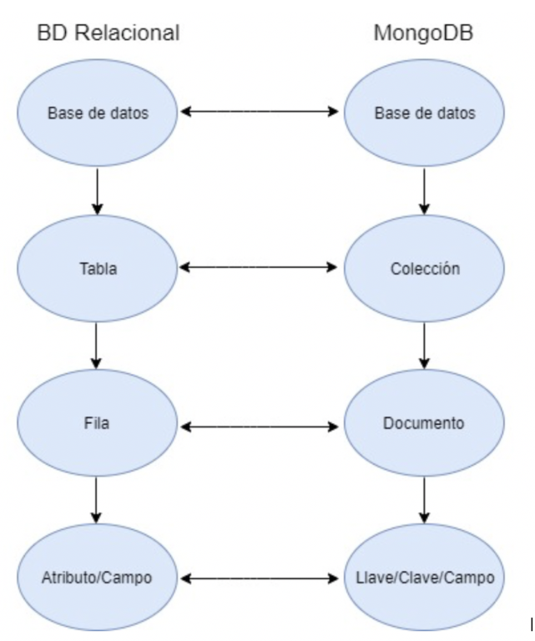
Analogía entre MongoDB y BD Relacional

Slide 18
¿Cómo modelar una base de datos no sql?
{
"fecha": ISODate=("2022-02-26"),
"cliente": {
"nombre": “SENA"
},
"vendedor":{
"nombre": “Natalia Linares"
},
"total": 50000,
"detalle": [
{
"producto": {
"nombre": "TV1"
},
"cantidad": 1
},
{
"producto": {
"nombre": Teclado"
},
"cantidad": 1
}
]
}
UI First: Primero el diseño

Slide 19
¿Cómo modelar una base de datos no sql?
{
"fecha": ISODate=("2022-02-26"),
"cliente": {
"$ref": "clientes",
"$id": ObjectId("60d47003022000")
},
"vendedor":{
"$ref": "vendedores",
"$id": ObjectId("70033333555")
},
"total": 7000,
"detalle": [
{
"producto": {
"$ref": "productos",
"$id": ObjectId("6799999999")
},
"cantidad": 1
},
{
"producto": {
"$ref": "productos",
"$id": ObjectId("89956777777")
},
"cantidad": 1
}
]
}
Query/Data First: Primero los datos

Slide 20
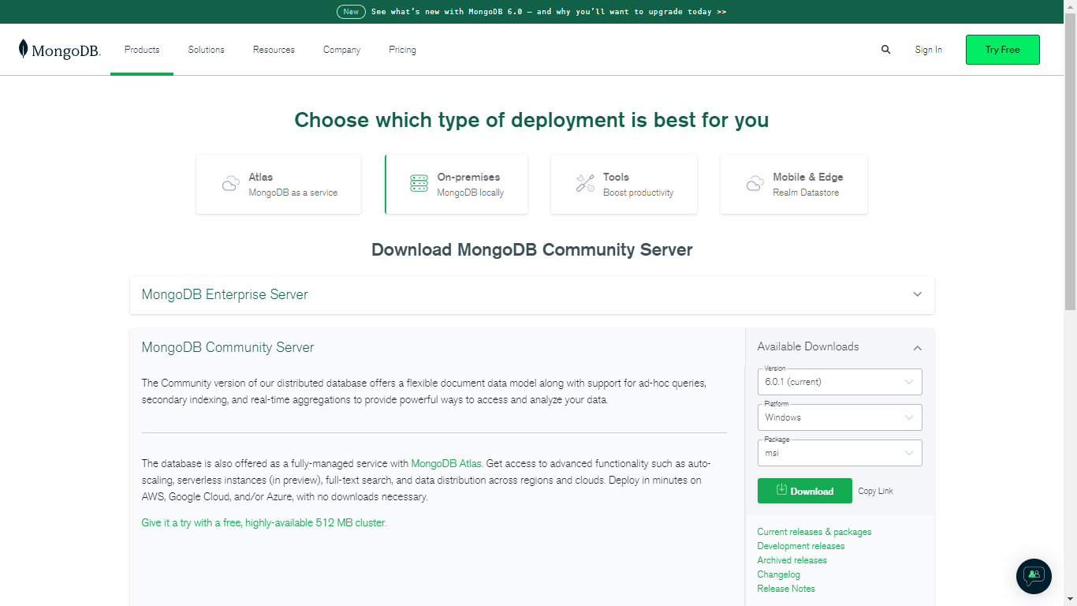
Instalar MongoDB
Acceder al link: https://www.mongodb.com/try/download/community
Descargar:
MongoDbCommunityServer

Slide 21
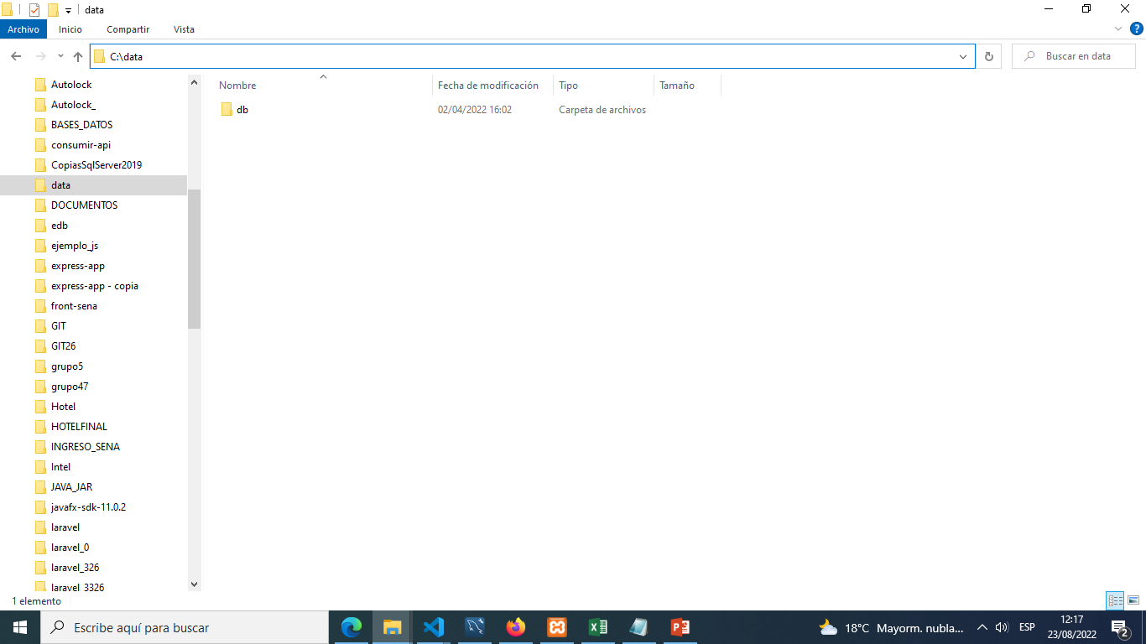
Instalar MongoDB
Para la insalación se puede seguir el tutorial: Install MongoDB Community Edition on Windows — MongoDB Manual
En caso contrario se debe ejecutar el instalador y luego de finalizada la instalación se debe crear en el disco c un directorio llamado data y dentro de ese directorio crear otro directorio llamado db.

Slide 22
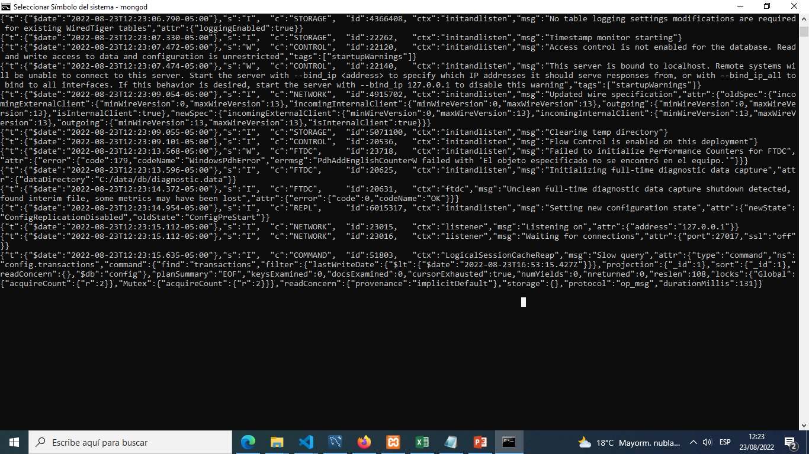
Instalar MongoDB
Abrir la terminal de comandos como administrador y ejecutar el comando mongod para iniciar el servidor

Slide 23
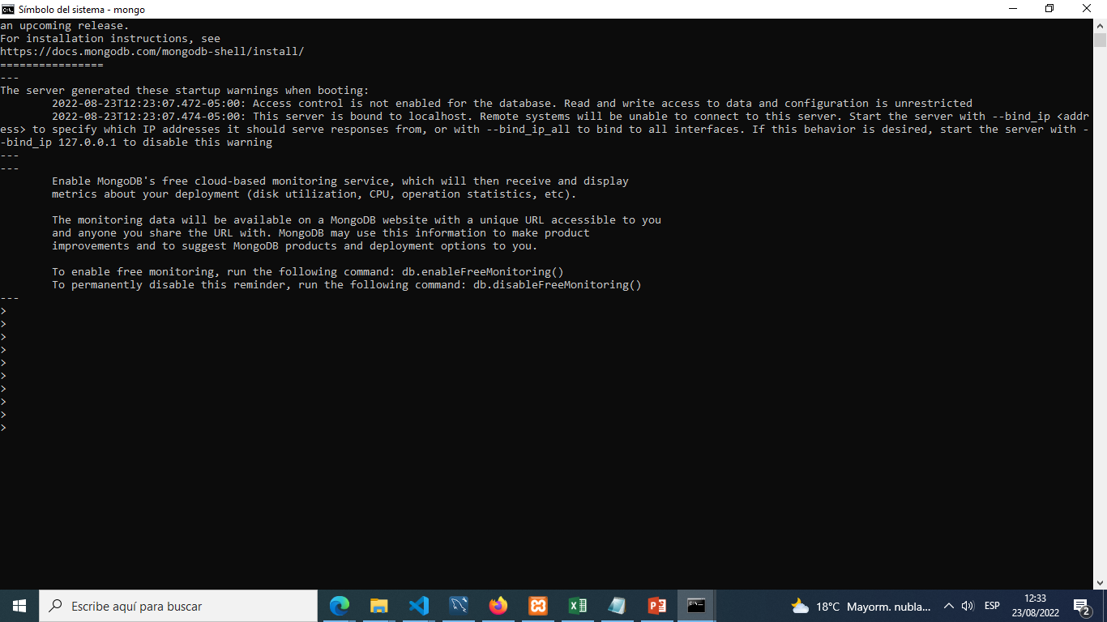
Instalar MongoDB
Abrir otra ventana de terminal de comandos
para ejecutar el comando mongo

Slide 24
Comandos MongoDb
MongoDb emplea en su terminal de comandos javascript.
El servidor mongo deberá estar en ejecución y la terminal de comandos, debera ejecutarse el comando mongo
Directamente en la terminal podrán ejecutarse los comandos.
x = 7
x * 7
x + 7
Math.pow(2,4)
new Date()
new Date("2022/01/03")
function suma(numero1, numero2){ return numero1 + numero2 }
suma(7,8)

Slide 25
Comandos MongoDb
Para la gestión local de la base de datos se emplean los siguiente métodos:
/*Ver bases de datos*/
show dbs
/*Ver la base de datos actual*/
db
/*Desplegar ayuda*/
help
/*Crear db o usar base de datos*/
use sena
/*Listar colecciones*/
show collections

Slide 26
Comandos MongoDb
Para la gestión local de la base de datos se emplean los siguiente métodos:
/*Eliminar db */
db.dropDatabase()
/*Crear colección*/
db.createCollection("estudiantes")
/*Obtener ayuda*/
db.help()
/*Eliminar colección*/
db.estudiantes.drop()

Slide 27
Métodos MongoDb
Para la inserción en una colección de mongo se emplea el método insert:
/* Crear e insertar un objeto en colección de mongo*/
db.estudiantes.insertOne({"documento":1020,"nombre":"Diego", "apellidos":"Lopez"})
db.estudiantes.insertOne({"documento":1111,"nombre":"Sarish", "apellidos":"Hernandez", "telefono":"300123456"})
db.estudiantes.insertOne({"documento":2222,"nombre":"Dahiana", "apellidos":"Martinez", "email":"dahiana@gmai.com"})
db.estudiantes.insertOne({"documento":3333,"nombre":"Rocio", "apellidos":"Soto", "email":"rocio@gmail.com","telefono":"290909"})

Slide 28
Métodos MongoDb
Para la consulta en una colección de mongo se emplea el método find:
//Consultar todos los datos
db.estudiantes.find()
//Consultar los datos de manera organizada
db.estudiantes.find().pretty()
//Consultar por un valor específico
db.estudiantes.find({"nombre" :"Dahiana"})
//Consultar por un valor específico. Se organizan los datos
db.estudiantes.find({"nombre" :"Dahiana"}).pretty()

Slide 29
Métodos MongoDb
Para la consulta en una colección de mongo se emplea el método find:
//Consultar por uno o más atributos. Se organizan los datos
db.estudiantes.find({"nombre" :"Dahiana","documento" :2222}).pretty()
//Si no hay considencias no se devuelde nada
db.estudiantes.find({"nombre" :"Dahiana","documento" :2222}).pretty()
//Consultar todos los datos
db.estudiantes.find()
//Consultar el primer objeto de la conlección.
db.estudiantes.findOne()

Slide 30
Métodos MongoDb
Para la consulta en una colección de mongo se emplea el método find:
//Consultar solo algunos atributos
db.estudiantes.findOne({"nombre":"Dahiana"},{"documento":1,"nombre":1, "apellidos":1,"_id":0})
//Consultar los datos y ordenarlos por un atributo
db.estudiantes.find().sort({"nombre":1})
db.estudiantes.find({"apellidos" : "Martinez"}).sort({"nombre":1})
//Consultar el número de registros de una tabla
db.estudiantes.count()
//Realizar un recorrido de los datos
db.estudiantes.find().forEach(estudiante => print("Nombre: "+estudiante.nombre+" "+estudiante.apellidos))

Slide 31
Métodos MongoDb
Para la modificación en una colección de mongo se emplea el método update:
//Modificar el objeto(sobreescritura de todo el objeto)
db.estudiantes.update({documento:1020},{"nombre":"Juan"})
db.estudiantes.update({nombre:"Sara"},{"apellidos":"Santa", "documento":1020})
db.estudiantes.update({apellidos:"Lopez"},{"documento":1020,"nombres":"Juan", apellidos:"Lopez"})
//Modificar el objeto agregado sin sobrescribir todo el objeto
db.estudiantes.update({"documento":1020},{$set : {"nombre":"Lina"}})
db.estudiantes.update({"documento":1111},{$set : {"nombre":"Darwin"}})
db.estudiantes.update({"documento":2222},{$set : {"nombre":"Sandra"}})

Slide 32
Métodos MongoDb
Otros comandos:
//Al modificar inserta los datos si el objeto a modificar no existe
//upsert:true inserta un objeto en la collection en el caso de que no exista
db.estudiantes.update({"documento":7777},{$set : {"nombre": "Irene", "apellidos":"Palacios"}},{upsert:true})
//Eliminar un registro
db.estudiantes.remove({"documento":1020})
//Cambiar los nombres de los atributos
db.estudiantes.update({"documento":1111},{$rename:{"nombre":"nombres"}})

Slide 33
Herramientas para diseñar en Mongo DB
mongo db compas
mongobooster
robo 3t

Slide 34
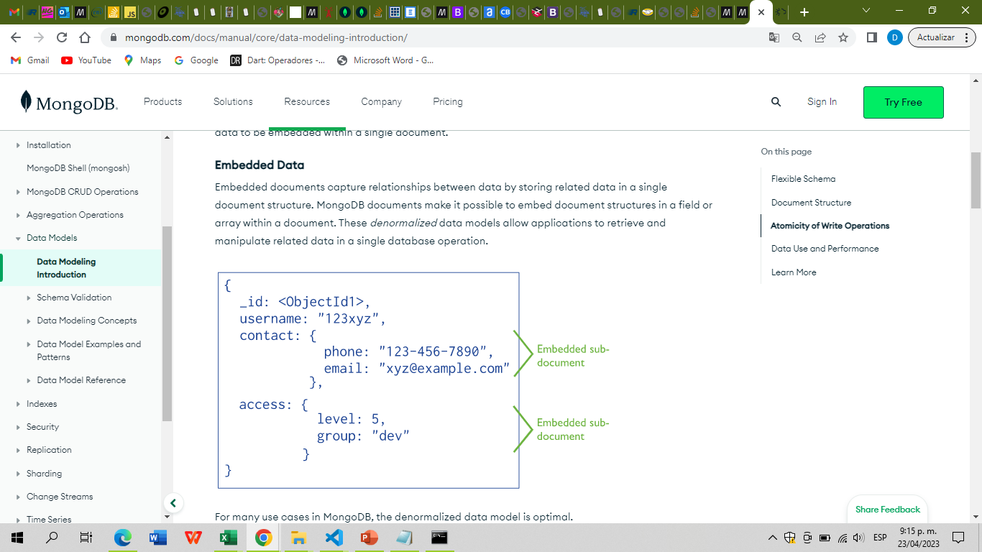
Diseño de BD en Mongo
Embedded Data

Slide 35
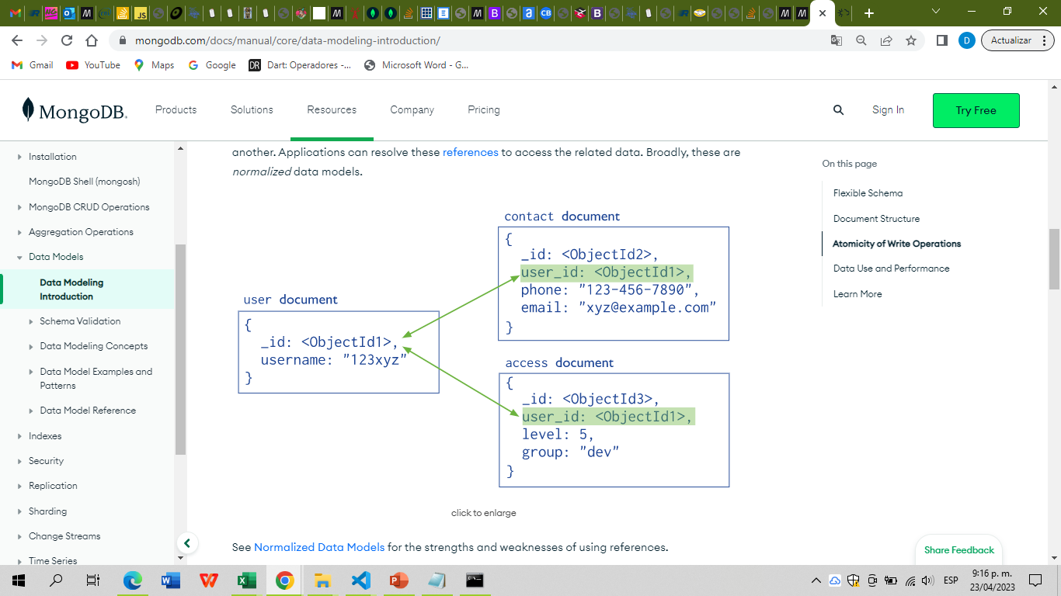
Diseño de BD en Mongo
References

Slide 36
Diseño de BD en Mongo
Model Relation Ships entre documentos: Model One-to-One Relationships with Embedded Documents
//Sin embeded // patron document
{
_id: "joe",
name: "Joe Bookreader"
}
// address document
{
patron_id: "joe", // reference to patron document
street: "123 Fake Street",
city: "Faketon",
state: "MA",
zip: "12345"
}
//Embeded
{
_id: "joe",
name: "Joe Bookreader",
address: {
street: "123 Fake Street",
city: "Faketon",
state: "MA",
zip: "12345"
}
}

Slide 37
Diseño de BD en Mongo
Model Relation Ships entre documentos: Model One-to-Many Relationships with Embedded Document
// patron document
{
_id: "joe",
name: "Joe Bookreader"
}
// address documents
{
patron_id: "joe", // reference to patron document
street: "123 Fake Street",
city: "Faketon",
state: "MA",
zip: "12345"
}
{
patron_id: "joe",
street: "1 Some Other Street",
city: "Boston",
state: "MA",
zip: "12345"
}
{
"_id": "joe",
"name": "Joe Bookreader",
"addresses": [
{
"street": "123 Fake Street",
"city": "Faketon",
"state": "MA",
"zip": "12345"
},
{
"street": "1 Some Other Street",
"city": "Boston",
"state": "MA",
"zip": "12345"
}
]
}

Slide 38
Diseño de BD en Mongo
Model Relation Ships entre documentos: Model One-to-Many Relationships with Document References
{
title: "MongoDB: The Definitive Guide",
author: [ "Kristina Chodorow", "Mike Dirolf" ],
published_date: ISODate("2010-09-24"),
pages: 216,
language: "English",
publisher: {
name: "O'Reilly Media",
founded: 1980,
location: "CA"
}
}
{
title: "50 Tips and Tricks for MongoDB Developer",
author: "Kristina Chodorow",
published_date: ISODate("2011-05-06"),
pages: 68,
language: "English",
publisher: {
name: "O'Reilly Media",
founded: 1980,
location: "CA"
}
}
{
name: "O'Reilly Media",
founded: 1980,
location: "CA",
books: [123456789, 234567890, ...]
}
{
_id: 123456789,
title: "MongoDB: The Definitive Guide",
author: [ "Kristina Chodorow", "Mike Dirolf" ],
published_date: ISODate("2010-09-24"),
pages: 216,
language: "English"
}
{
_id: 234567890,
title: "50 Tips and Tricks for MongoDB Developer",
author: "Kristina Chodorow",
published_date: ISODate("2011-05-06"),
pages: 68,
language: "English"
}

Slide 39
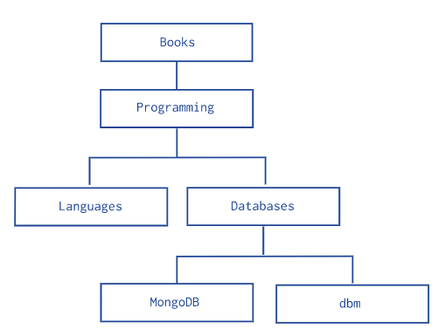
Diseño de BD en Mongo
Model Tree Structures with Parent References:
https://www.mongodb.com/docs/manual/tutorial/model-tree-structures-with-parent-references/
db.categories.insertMany( [
{ _id: "MongoDB", parent: "Databases" },
{ _id: "dbm", parent: "Databases" },
{ _id: "Databases", parent: "Programming" },
{ _id: "Languages", parent: "Programming" },
{ _id: "Programming", parent: "Books" },
{ _id: "Books", parent: null }
] )

Slide 40
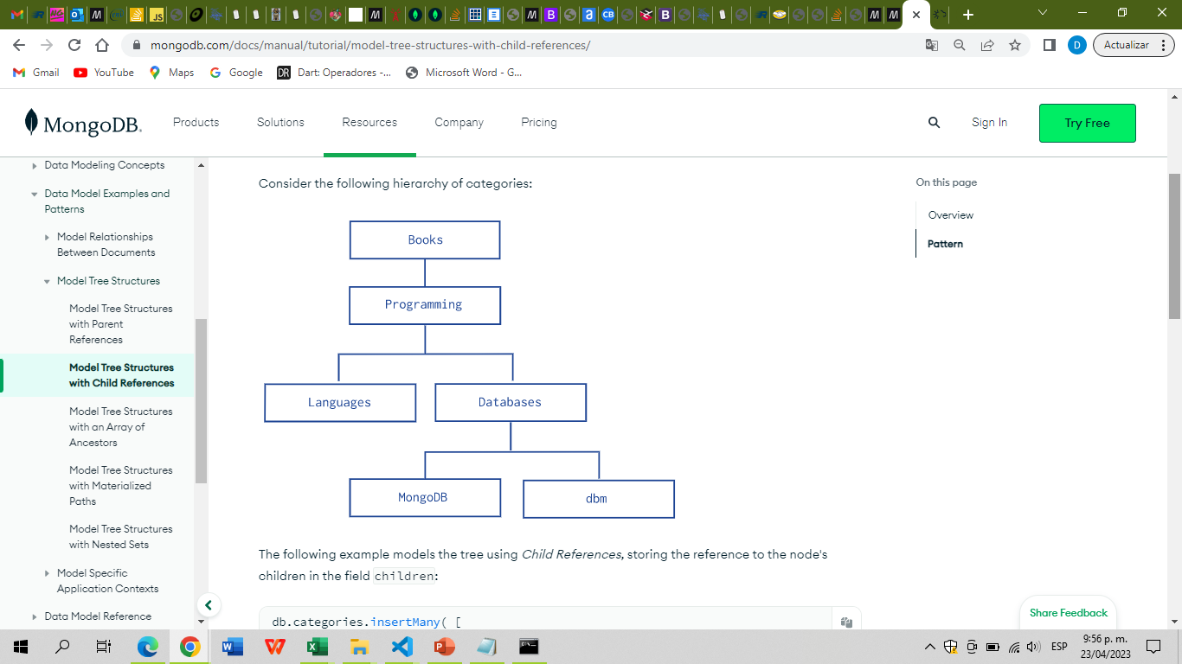
Diseño de BD en Mongo
Model Tree Structures with Child References:
https://www.mongodb.com/docs/manual/tutorial/model-tree-structures-with-parent-references/
db.categories.insertMany( [
{ _id: "MongoDB", children: [] },
{ _id: "dbm", children: [] },
{ _id: "Databases", children: [ "MongoDB", "dbm" ] },
{ _id: "Languages", children: [] },
{ _id: "Programming", children: [ "Databases", "Languages" ] },
{ _id: "Books", children: [ "Programming" ] }
] )

Slide 41
Diseño de BD en Mongo
Model Tree Structures with an Array of Ancestors:
https://www.mongodb.com/docs/manual/tutorial/model-tree-structures-with-ancestors-array/
db.categories.insertMany( [
{ _id: "MongoDB", ancestors: [ "Books", "Programming", "Databases" ], parent: "Databases" },
{ _id: "dbm", ancestors: [ "Books", "Programming", "Databases" ], parent: "Databases" },
{ _id: "Databases", ancestors: [ "Books", "Programming" ], parent: "Programming" },
{ _id: "Languages", ancestors: [ "Books", "Programming" ], parent: "Programming" },
{ _id: "Programming", ancestors: [ "Books" ], parent: "Books" },
{ _id: "Books", ancestors: [ ], parent: null }
] )

Slide 42
Diseño de BD en Mongo
Model Tree Structures with Materialized Paths:
https://www.mongodb.com/docs/manual/tutorial/model-tree-structures-with-ancestors-array/
db.categories.insertMany( [
{ _id: "Books", path: null },
{ _id: "Programming", path: ",Books," },
{ _id: "Databases", path: ",Books,Programming," },
{ _id: "Languages", path: ",Books,Programming," },
{ _id: "MongoDB", path: ",Books,Programming,Databases," },
{ _id: "dbm", path: ",Books,Programming,Databases," }
] )

Slide 43
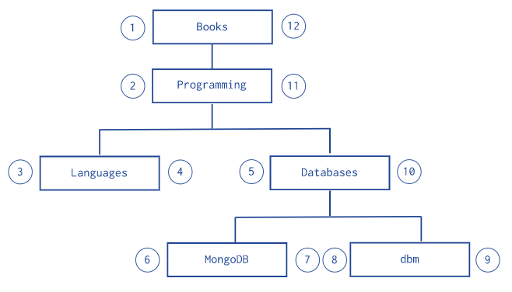
Diseño de BD en Mongo
Model Tree Structures with Nested(anidado) Sets:
https://www.mongodb.com/docs/manual/tutorial/model-tree-structures-with-ancestors-array/
db.categories.insertMany( [
{ _id: "Books", parent: 0, left: 1, right: 12 },
{ _id: "Programming", parent: "Books", left: 2, right: 11 },
{ _id: "Languages", parent: "Programming", left: 3, right: 4 },
{ _id: "Databases", parent: "Programming", left: 5, right: 10 },
{ _id: "MongoDB", parent: "Databases", left: 6, right: 7 },
{ _id: "dbm", parent: "Databases", left: 8, right: 9 }
] )

Slide 44
Cibergrafía
https://www.mongodb.com/try/download/community
https://www.youtube.com/watch?v=coNkymZrk9Y
https://www.grapheverywhere.com/bases-de-datos-nosql-marcas-tipos-ventajas/
https://www.youtube.com/watch?v=GNJS4DaKNp4
https://core.ac.uk/download/pdf/44310803.pdf
https://dosideas.com/noticias/base-de-datos/973-acid-en-las-bases-de-datos

Slide 45


